Slide 1


基于深度学习的时间序列预测
智能供应链Y业务管理部 – 供应链研发部 – 定价管理研发组 – 王诚明

Slide 2

目录
00.
定价场景下的时间序列预测
01.
时间序列预测方法
02.
深度学习 Seq2Seq 模型
03.
Amazon GluonTS 工具包

Slide 3
01.
定价场景下的时间序列预测
为什么定价场景需要用到时间序列预测？
为采销预测某个决策后的实际效果，是否能够达成预定目标 ———— 促销模拟、京品家电一期
通过对实际效果的预测，使其逼近目标来指导采销决策策略 ———— 先知、京品家电二期
计划
销量
定价
销售额
促销
目标
决策
流量
资源位
……
……
预测
场景关键词：大规模、多时间步、多变量、非线性，多组合
需求关键词：可解释性、决策变量敏感、快速推理、稳定可靠

Slide 4

PART1.
时间序列预测方法

Slide 5
01.
时间序列预测方法概述
简单方法
传统方法
均值（中位数）
（指数）移动平均
……
ARIMA
Holt-Winters
……
机器学习
深度学习
树模型
Prophet
……
Seq2Seq
传统DNN
……
Kaggle Corporación Favorita Grocery Sales Forecasting
树模型 VS Seq2Seq
7
9

Slide 6
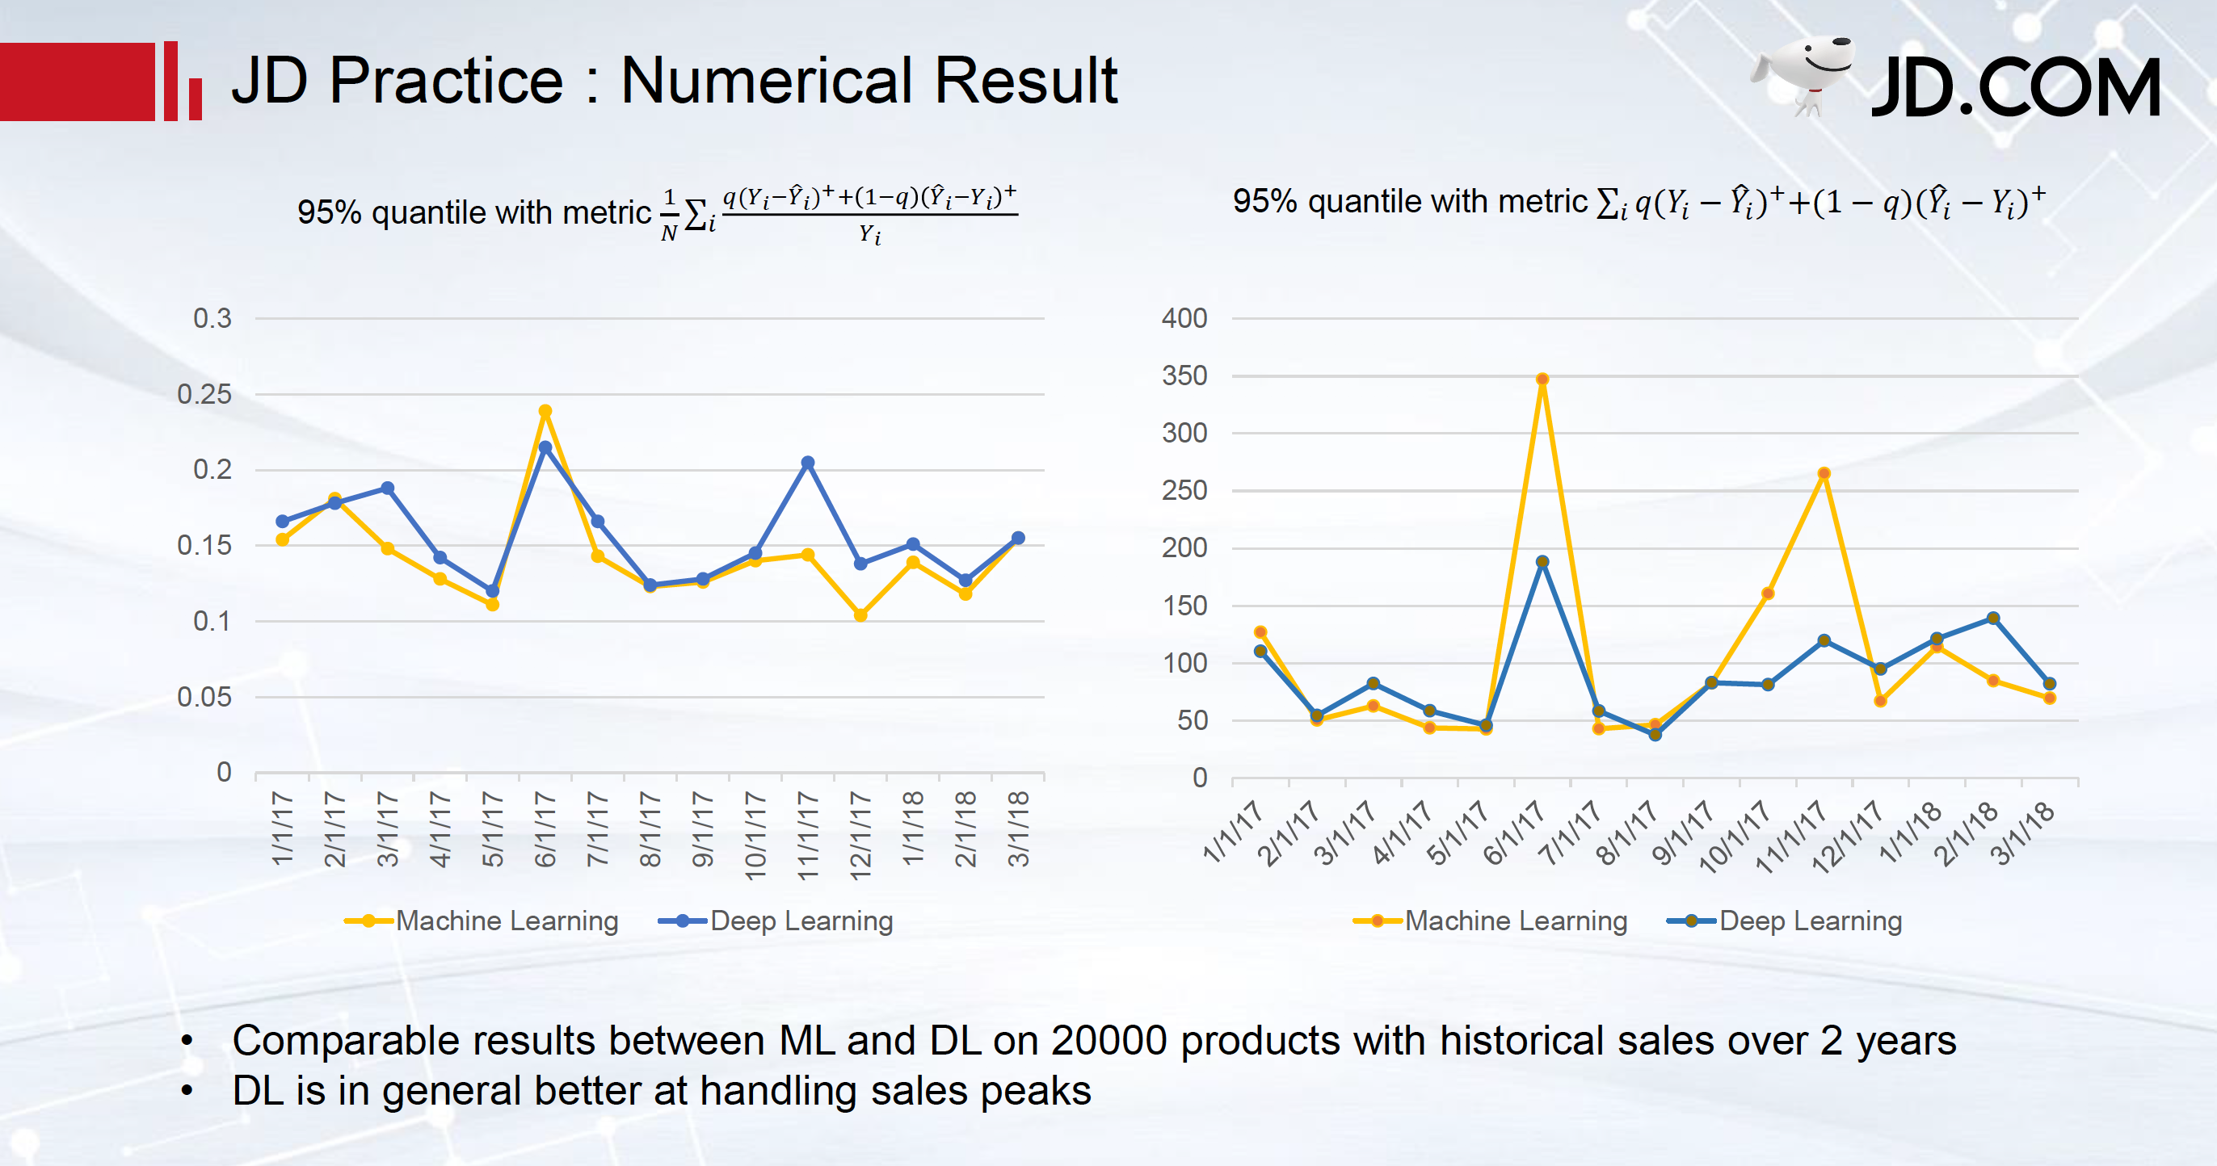
03.
树模型 VS Seq2Seq —— 京东实践

Slide 7
02.
树模型 VS Seq2Seq
树模型：将过去的信息编码成规则形式，套用在未来的数据上；
Seq2Seq：将过去的信息编码成一个向量传递给未来进行解码；
对比树模型，Seq2Seq的优劣势
优势
劣势
架构灵活多变，可以依据场景不同灵活切换（分位数预测、分布预测、多步预测等）
state-of-art时间序列模型，在不需要很多特征工程的情况下能够达到很高的预测精度
能够有效利用前一步预测值，同时避免误差累积
可参考的paper较多，在海量数据多SKU多步时序预测方面的研究更为深入
能够得到一些有价值的中间产物（品类的Embedding）
能够向外extrapolate
训练和预测时间过长
受模型结构和参数影响大，调参消耗时间过多
几乎不存在可解释性（包括全局特征重要性，单个样本特征贡献度等）
很难进行错误分析并进行提升
模型编写、优化和上线难度大
其它问题（冷启动、连续时间点等）

Slide 8
PART2.
深度学习 Seq2Seq 模型

Slide 9
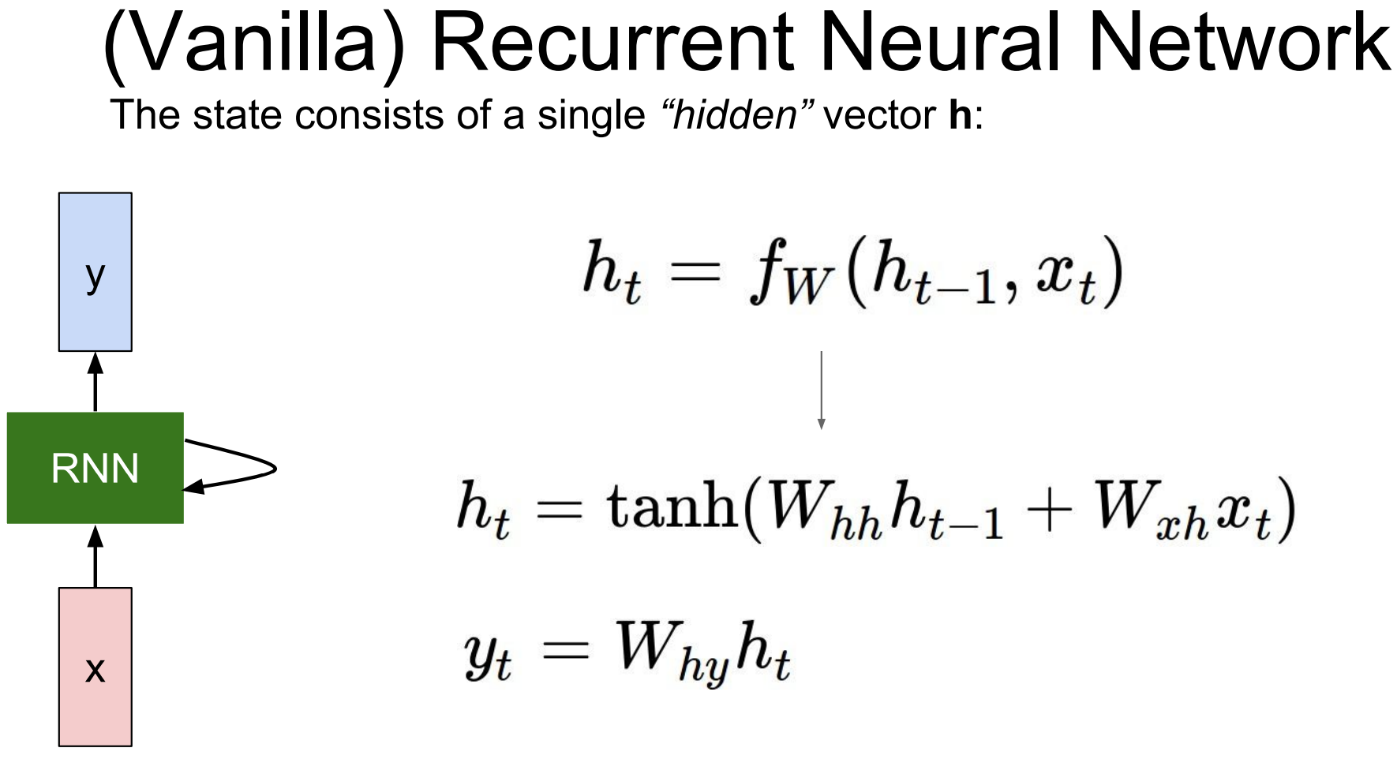
00.
RNN 回顾

Slide 10
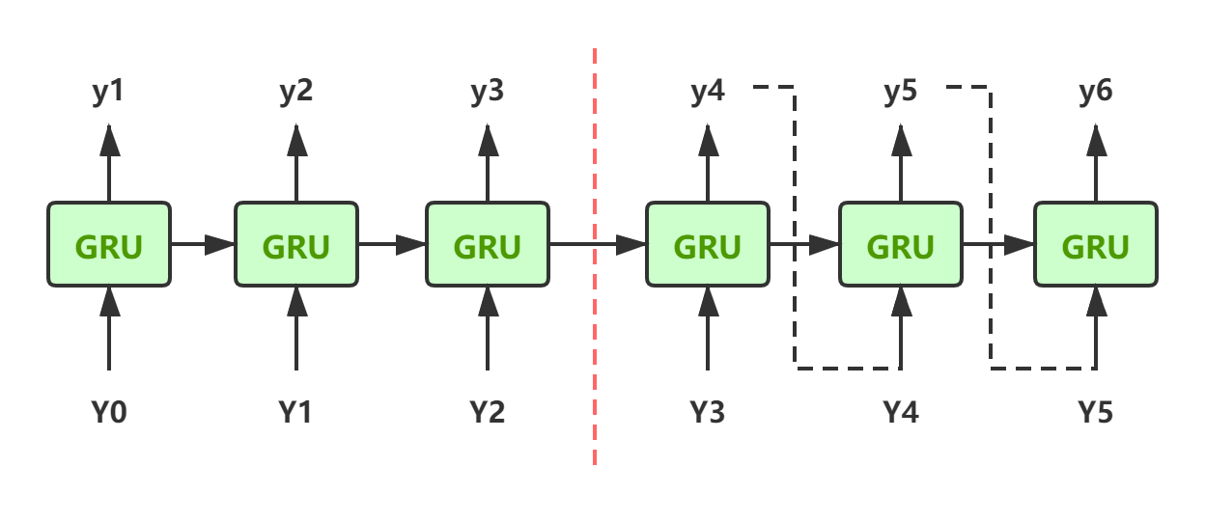
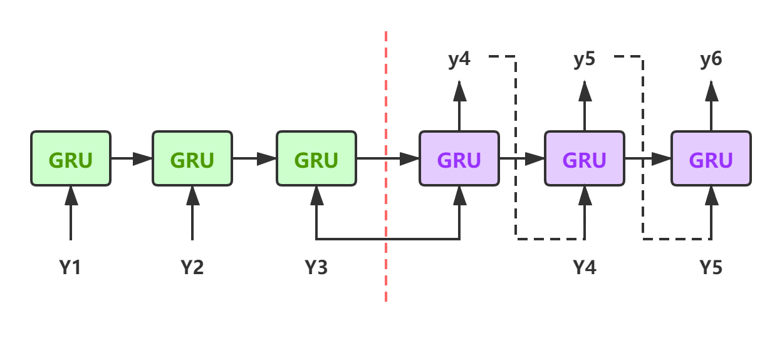
01.
Many2Many 与 Delayed Many2Many
Many2Many
（字符预测）
Seq2Seq
Encoder
Decoder
Delayed Many2Many
（机器翻译）

Slide 11
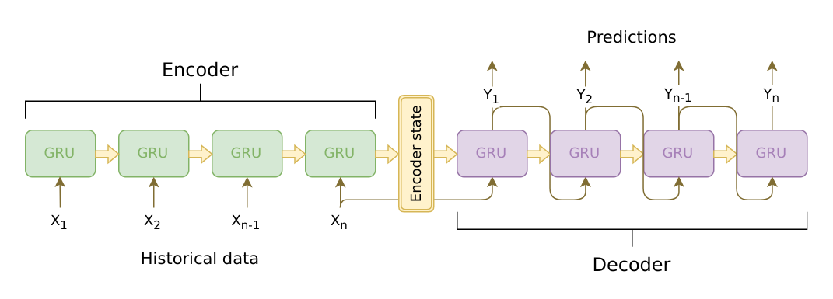
02.
Seq2Seq 简介
本质：encoder和decoder共同训练以最大化给定历史序列条件下未来序列的概率

Slide 12
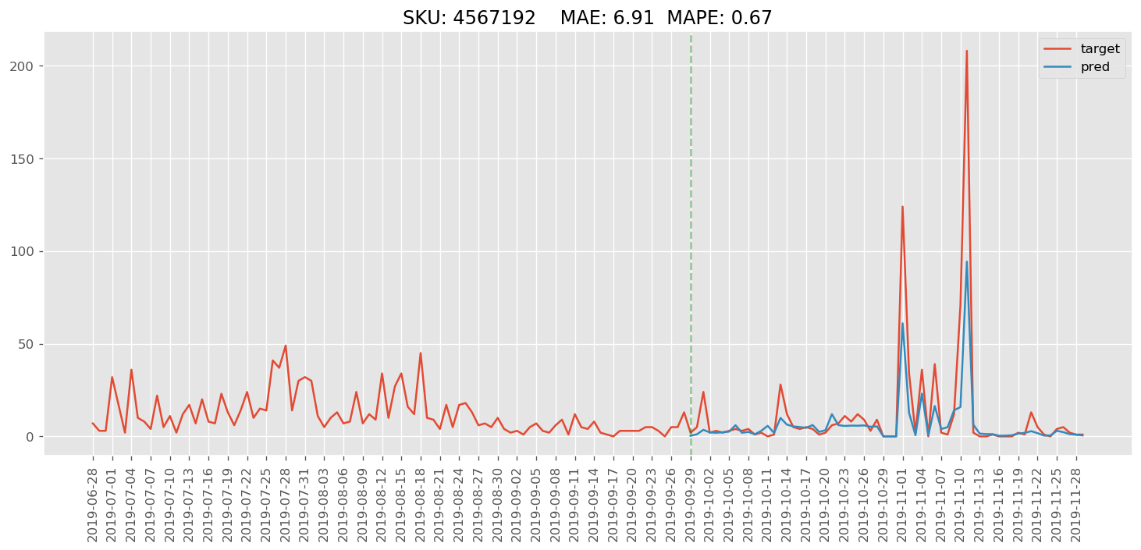
03.
Seq2Seq实例
Encoder
Decoder

Slide 13
04.
Seq2Seq实例
输入数据：
Encoder Inputs
Decoder Inputs
Decoder Targets
(encoder_seq_len, batch_size, feature_size)
(decoder_seq_len, batch_size, feature_size)
(decoder_seq_len, batch_size, 1)

Slide 14
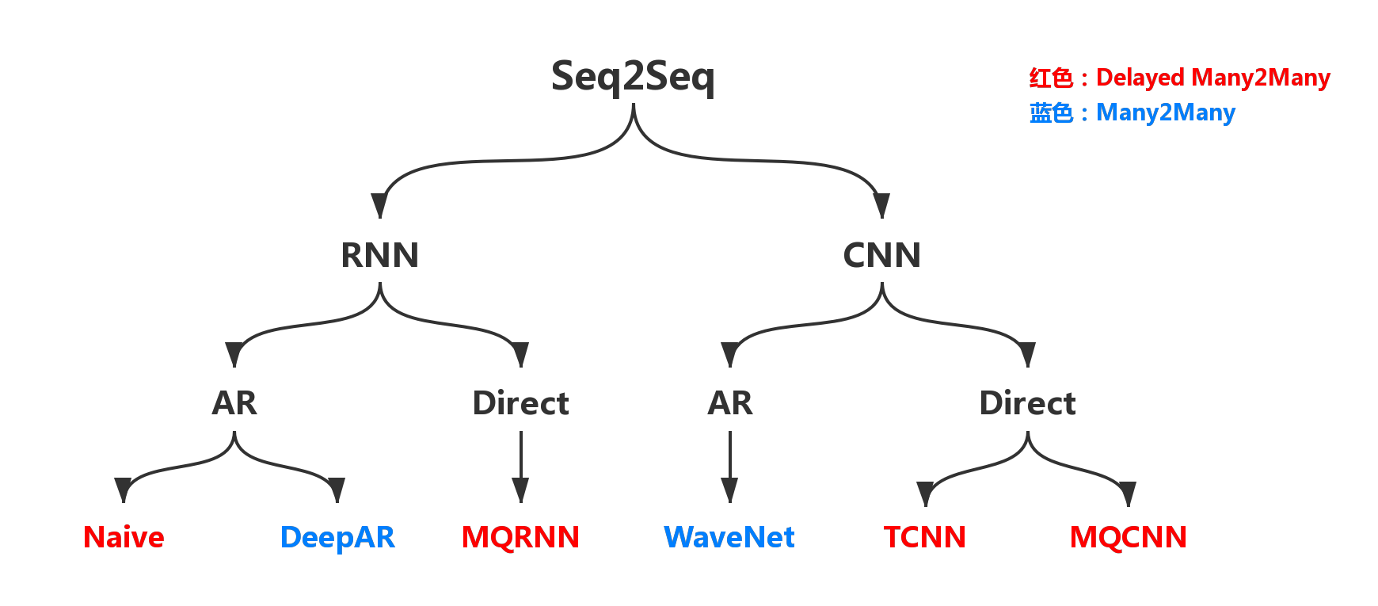
05.
Seq2Seq分类
Kaggle Wiki流量预测比赛第1名
Amazon SageMaker 与 Amazon Forecast 核心算法
由Amazon提出
库存计划组核心算法
Kaggle Wiki流量预测比赛第6名
Kaggle杂货店销量预测比赛第1名
WaveNet简化版
由Amazon提出

Slide 15
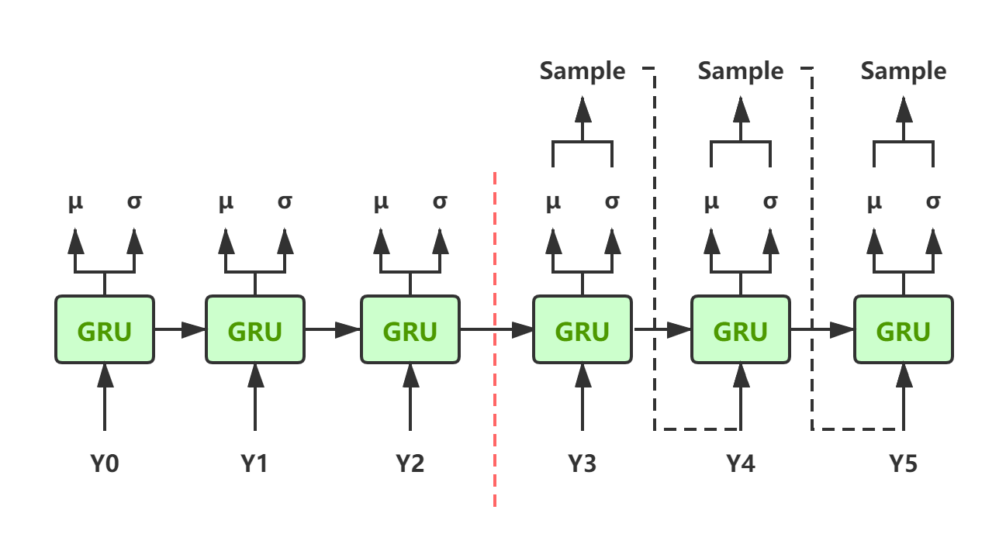
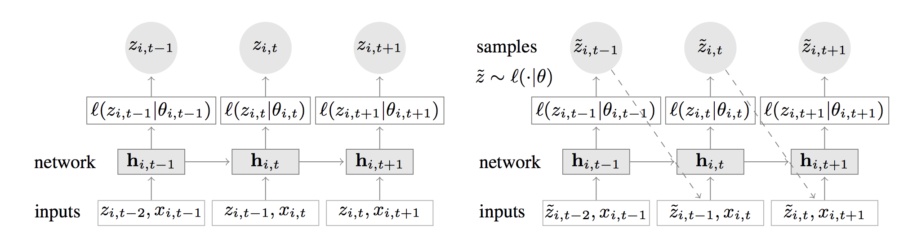
06.
DeepAR ---- Deep Auto-Regressive
DeepAR 简化版框架
（正态分布）
DeepAR 原始论文
DeepAR Paper

Slide 16
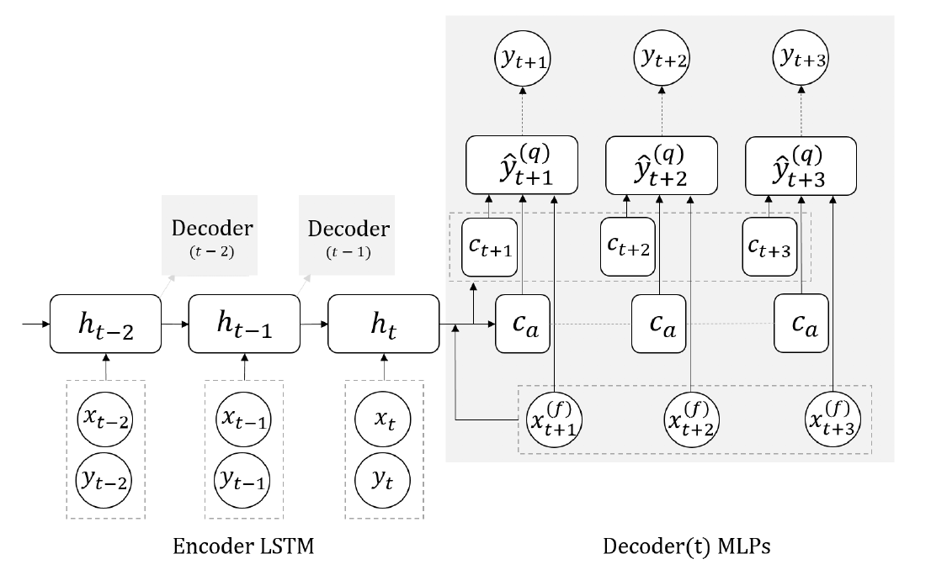
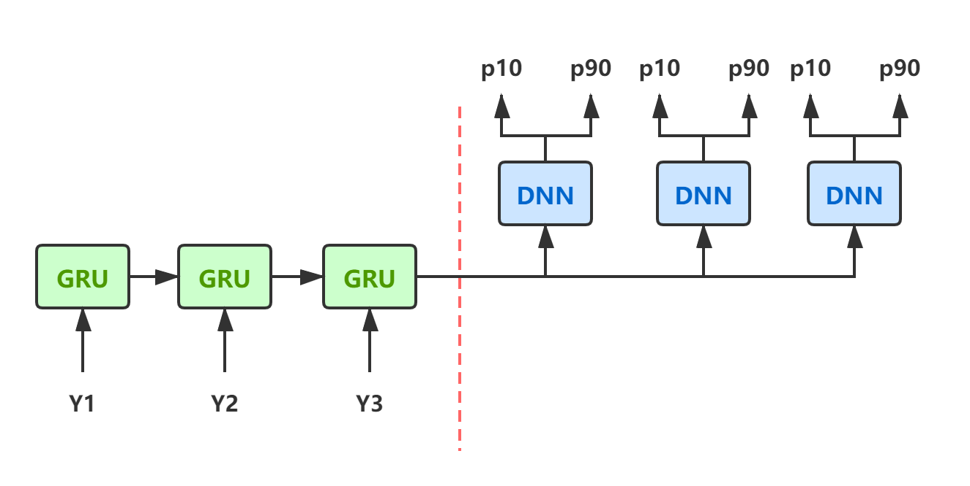
07.
MQRNN ---- Muti-Quantile RNN
MQRNN 简化版框架
MQRNN 原始论文
MQRNN Paper

Slide 17
08.
WaveNet
WaveNet Paper

Slide 18
PART3.
Amazon GluonTS 工具包

Slide 19
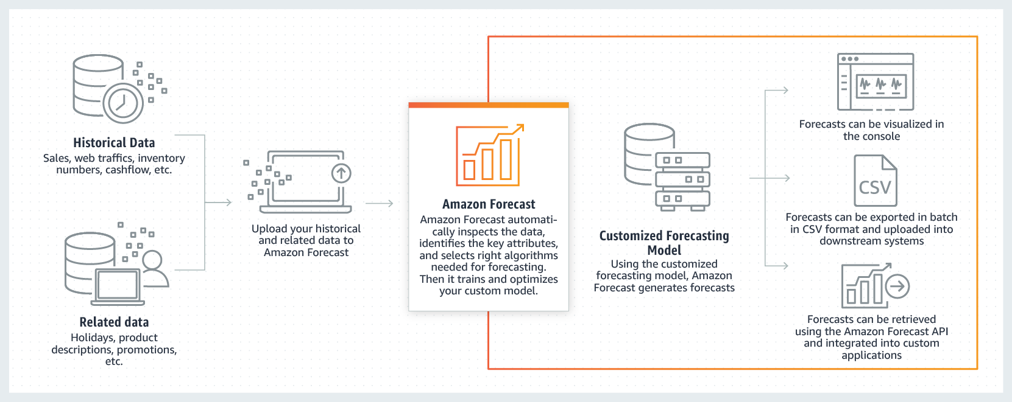
01.
Amazon Forecast
Amazon Forecast 是一项完全托管的服务，使用机器学习来提供高度准确的预测。
Amazon Forecast 支持以下算法：
ARIMA、DeepAR、ETS、NPTS、Prophet

Slide 20
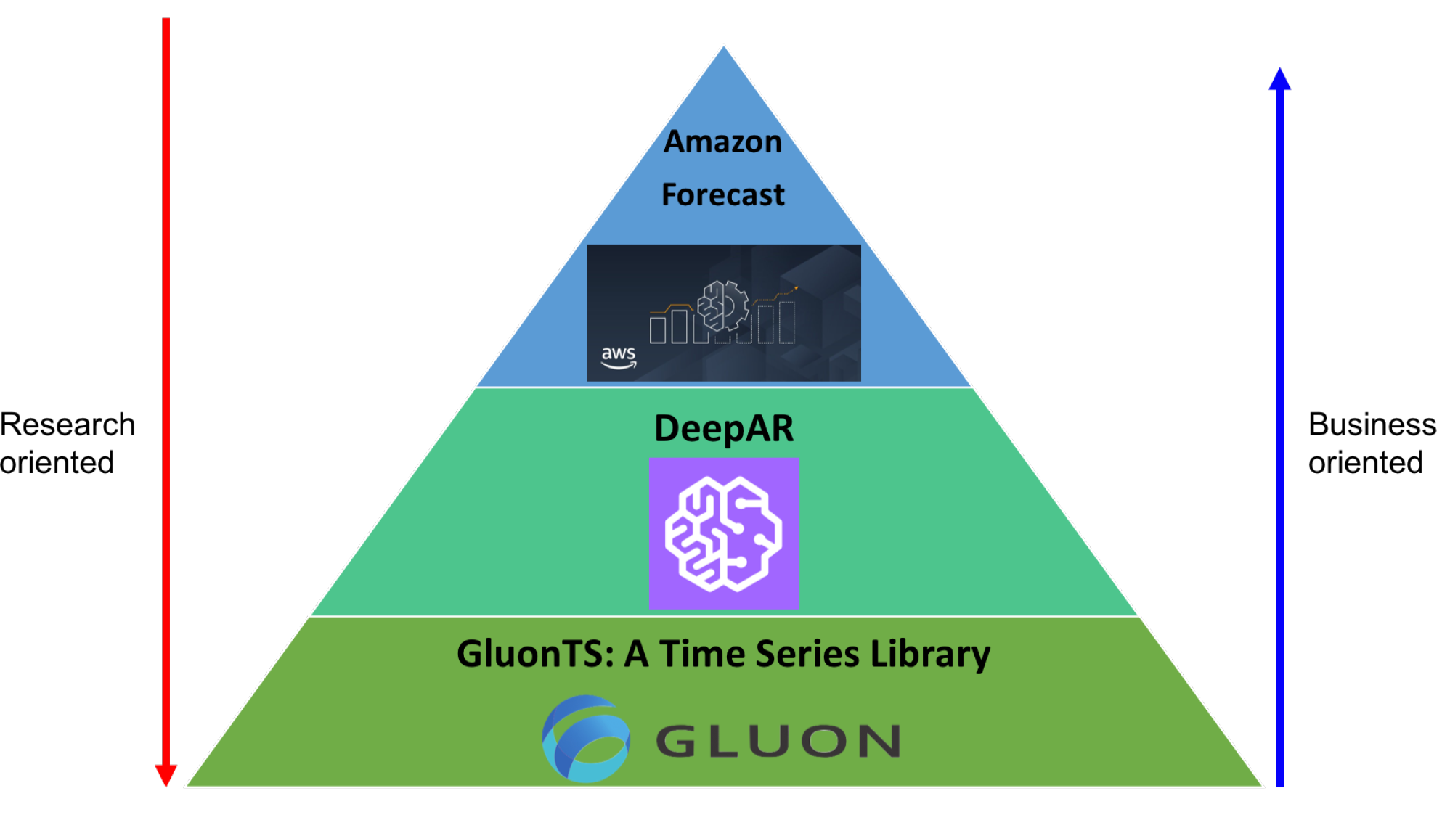
02.
GluonTS - Probabilistic Time Series Modeling
优势
内置最前沿的深度学习时间序列预测算法，包括 DeepAR、MQRNN、WaveNet 等，轻松进行算法比较
使用构建好的模块，无需自行实现数据输入输出与模型训练预测
灵活自由，通过继承指定父类能够轻松改写实现自己的算法
劣势
仍在持续开发优化中，帮助文档和教程不够完整，算法仍存在一些 Bug
基于 MXNet 框架，社区体量较小，虽然语法上和 Pytorch 很像，但仍需要学习
已实现的前沿算法灵活度一般，很多参数被硬编码，需要自行进行改写

Slide 21

谢谢
THANKS

Slide 22

Teacher Forcing Rate =0.5
$$\left[Y_{1},X_{2}\left[1:\right],h_{1}\right]$$

Slide 23
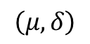
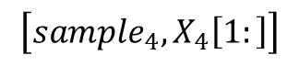


Loss Function: is vector of every decoder step
$$\left(μ,δ\right)$$
Deep AR = Deep Auto Regressive
$$\begin{matrix}Distribution=Norm\left(μ,δ\right) \\ log\left(p\right)=Distribution.log_prob\left(real\right) \\ \left.loss=−sum(log\left(p_{i}\right)\right)\end{matrix}$$
$$i$$
= Decoder Length
Same Model between Encoder and Decoder
$$\left[sample_{4},X_{4}\left[1:\right]\right]$$

Slide 24
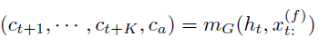
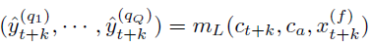
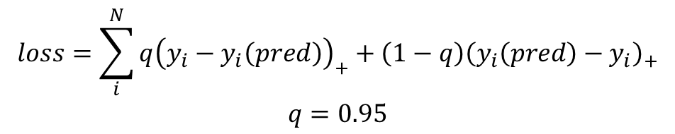
$$\begin{matrix}loss=\sum_{i}^{N}{q{\left(y_{i}−y_{i}\left(pred\right)\right)}_{+}}+\left(1−q\right){\left(y_{i}\left(pred\right)−y_{i}\right)}_{+} \\ q=0.95\end{matrix}$$
MQRNN ---- Multiple-Quantile RNN
Global MLP:
Local MLP:

Slide 25
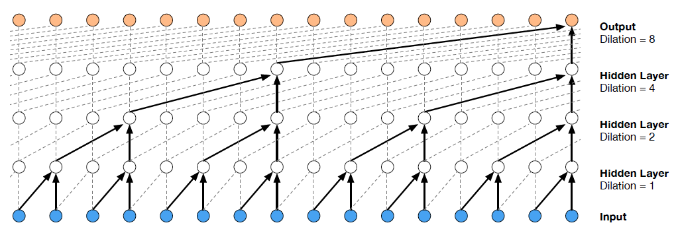
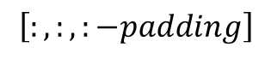
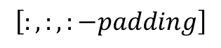
Wave Net
These two predictions must be deleted
So needs causal convolution dilated
Dilation = 2
Filter =
$$\left[:,:,:−padding\right]$$
Tanh()
Padding = (Kernel size - 1) * Dilation
Gated =
$$\left[:,:,:−padding\right]$$
ReLU()

Slide 26
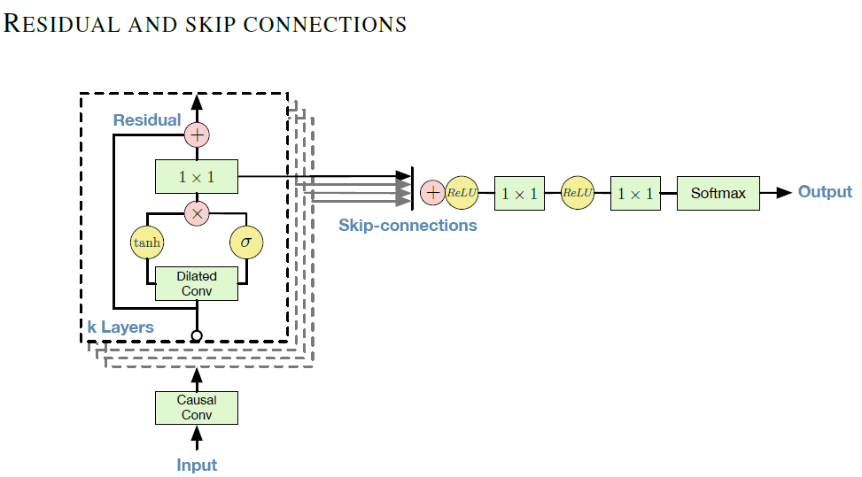
teacher forcing rate:
Train Step: teaching every step
Test Step: no teaching
Algorithm Detail:
For x in Stack:
Step 1: inputs --> Dense Conv
Step 2: Dense Conv --> Dilated Conv
Step 3: inter = Dense Conv(Tanh(Dilated Conv) * ReLU(Dilated Conv))
Step 4: Residual: output = inputs + inter
Step x: Sum(Residual)
Step x1: Final output = (Dense Conv + drop + Dense Conv)(Sum(Residual))

